Slide 1
LOÉT DẠ DÀY - TÁ TRÀNG
Bùi Thị Bích Ngọc
Trần Thị Thùy Dung
Huỳnh Nguyện Hiếu Linh
Nguyễn Cẩm Linh
Nguyễn Thị Diễm Duyên
Đặng Thị Thanh Chi
GVHD: Nguyễn Phúc Học
Lớp : PTH 350J

Slide 2
NỘI DUNG TRÌNH BÀY
1. Định nghĩa, nguyên nhân, bệnh sinh.
2. Triệu chứng
2.1. Loét dạ dày
2.2. Loét hành tá tràng
3. Biến chứng
4. Điều trị
4.1. Mục đích điều trị
4.2. Chế độ ăn uống và sinh hoạt
4.3. Các loại thuốc điều trị loét dạ dày – tá tràng
4.4. Chỉ định điều trị ngoại khoa

Slide 3
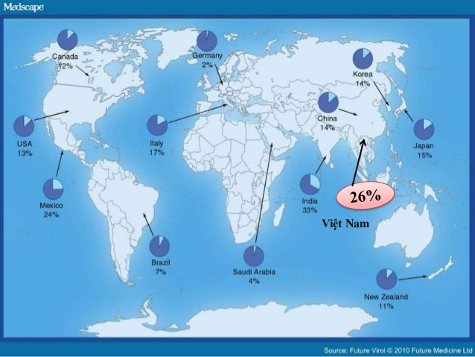
1. Định nghĩa, nguyên nhân và bệnh sinh
1.1. Định nghĩa:
Bệnh mạn tính, có tính chu kỳ
Là những ổ loét niêm mạc dạ dày - tá tràng, có thể xâm lấn sâu hơn qua lớp dưới niêm mạc
vị trí ổ loét ở dạ dày (loét dạ dày) hoặc ở hành tá tràng (loét hành tá tràng).

Slide 4
1. Định nghĩa, nguyên nhân và bệnh sinh
1.2. Nguyên nhân và bệnh sinh:

Slide 5
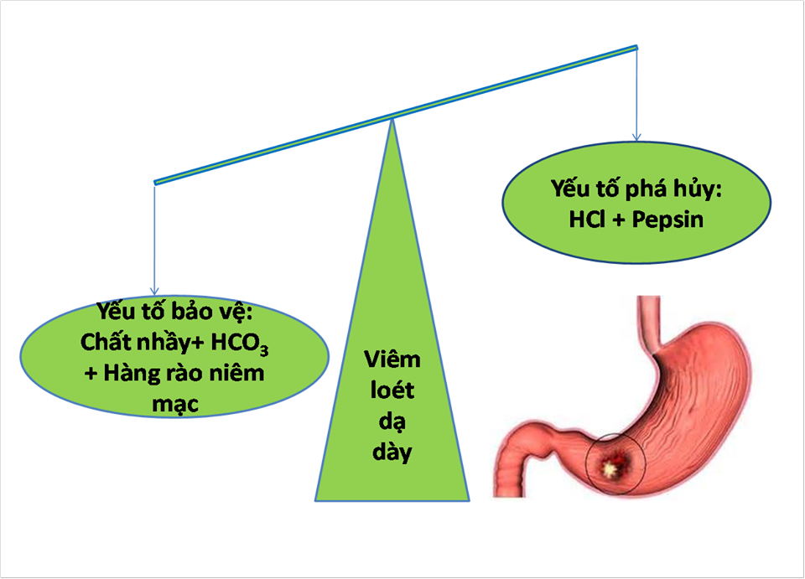
1.Định nghĩa, nguyên nhân và bệnh sinh 1.2. Nguyên nhân và bệnh sinh
1.2.1 Vai trò của acid và pepsin dịch vị
Pepsine: được tiết ra dưới dạng tiền chất pepsinnogene + acid HCL → pepsine hoạt động khi pH < 3.5 làm tiêu hủy chất nhầy và collagen.
Sự phân tán ngược của ion H⁺: tiến trình loét được khởi phát do tăng tiết HCl do lượng tế bào thành quá nhiều hoặc quá hoạt động.
Yếu tố bảo vệ của niêm mạc dạ dày:
+ Hàng rào niêm dịch
+ Lớp niêm mạc dạ dày
+ Lớp lamina propria

Slide 6
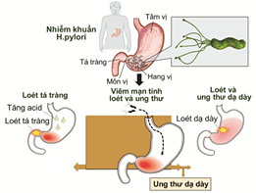
1.Định nghĩa, nguyên nhân và bệnh sinh 1.2. Nguyên nhân và bệnh sinh
1.2.2 Vai trò của Hélicobacter Pylori (HP)
Quá trình Heslicobacter Pylori (HP) xâm nhập gây loét dạ dày – tá tràng
Cấu tạo của Heslicobacter Pylori (HP)

Slide 7
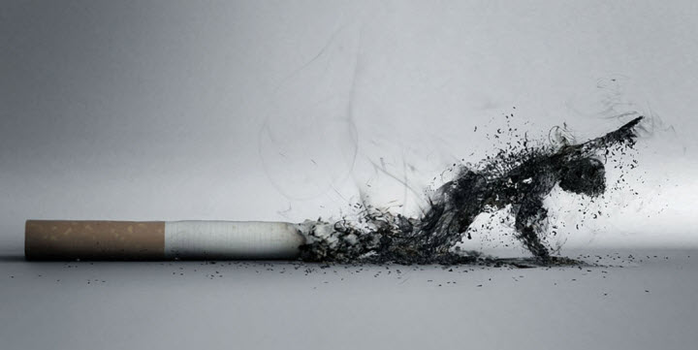
1.Định nghĩa, nguyên nhân và bệnh sinh 1.2. Nguyên nhân và bệnh sinh
1.2.3. Yếu tố tinh thần:
Hai yếu tố cần để ý:
+ Nhân cách
+ Stress
→ Loét dạ dày – Tá tràng
1.2.4.Vai trò của thuốc lá:
Làm xuất hiện các ổ loét dạ dày mới và làm chậm sự liền sẹo hoặc gây đề kháng với điều trị
1.2.5.Vai trò của một số thuốc:
- Aspirin: gây loét và chảy máu ở dạ dày nhiều hơn tá tràng
- Nhóm kháng viêm nonsteroide: tương tự aspirin
- Corticoide: Không gây loét trực tiếp ngăn chặn sự tổng hợp prostanladin

Slide 8
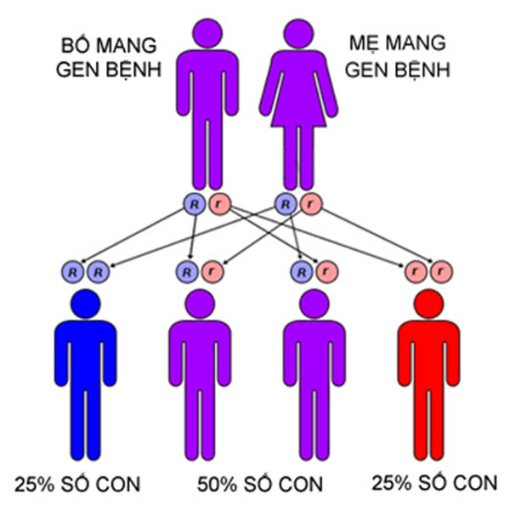
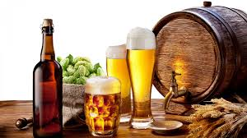
1.Định nghĩa, nguyên nhân và bệnh sinh 1.2. Nguyên nhân và bệnh sinh
1.2.6. Yếu tố di truyền:
Tần số cao ở một số gia đình
1.2.7.Yếu tố ăn uống:
- Là sự làm vơi dạ dày và sự trào ngược tá tràng. Trong loét tá tràng sự vơi dạ dày quá nhanh → Tăng lượng acid. Ngược lại → Gây ứ trệ acid ở dạ dày
- Cafein và Calcium là chất gây tiết acid, rượu làm tổn thương niêm mạc dạ dày

Slide 9
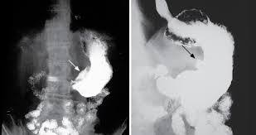
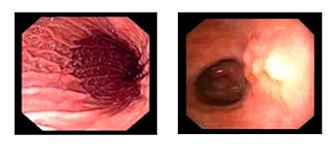
2. Triệu chứng: 2.1. Loét dạ dày:
2.1.1. Triệu chứng:
Đau là triệu chứng chính có nhiều tính chất.
Đau từng đợt 2 – 8 tuần, vài tháng đến, vài năm.
Đau gia tăng theo mùa, nhất là mùa đông
tạo tính chu kỳ bệnh loét.
Đau liên hệ đến bữa ăn, sau ăn 30 phút đến 2 giờ ( Trưa và tối ).
Đau kiểu quặn tức, đau đói hiếm hơn đau
kiểu rát bỏng
Vị trí đau là vùng thượng vị, đau bất kỳ chổ nào trên bụng.
Một số trường hợp loét không có triệu
chứng được phát hiện khi có biến chứng
2.1.2. Xét nghiệm:
Các xét nghiệm sinh hóa ít có giá trị chuẩn đoán
Lưu lượng dịch vị cơ bản thấp (BAO)
Lưu lượng sau kích thích (MAO)
Chụp phim dạ dày Baryte và nội soi thấy
hình ảnh thường ở hang vị góc bờ cong nhỏ, thân dạ dày, tiền môn vị.

Slide 10
2. Triệu chứng: 2.2. Loét tá tràng:
2.2.1. Triệu chứng:
Đau là đặc trưng của loét tá tràng. Các
đợt bộc phát rất rõ ràng. Chu kỳ đau: vài tuần tới vài tháng ( mùa loét hoặc khi thay đổi thời tiết). Giữa các kỳ không có triệu chứng nào cả.
Nhịp điệu đau: theo giờ nhất định 2 – 4
giờ sau ăn hoặc 1 – 2 giờ sáng
Đau đói, đau quặng thắt, đau ở
thượng vị lan ra sau lưng về phía phải.
Có khoảng 10% trường hợp không đau,
phát hiện qua nội soi, biến chứng
10% loét đã lành sẹo nhưng vẫn thấy đau
2.2.2. Xét nghiệm:
Trên 90% loét nằm ở mặt trước hoặc sau của hành tá tràng cách môn vị 2 cm.Nội soi cho hình ảnh loét tròn, loét không đều, loét dọc, …
Nội soi và phim Baryte → nằm theo trục môn vị trên 2 mặt.
Định lượng và Gastrin

Slide 11
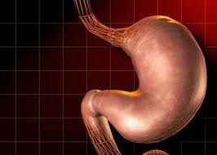
3. Biến chứng:
Chảy máu tiêu hóa: Nôn ra máu, đi ngoài phân đen hoặc kêt hợp cả hai. Nếu không cấp cứu kịp thời có thể tử vong.
Thủng dạ dày: đau bụng dữ dội, co cứng thành bụng
Hẹp môn vị: ăn không tiêu , đầy chướng bụng, nôn nhiều.
Ung thư hóa dạ dày từ ổ loét

Slide 12
4. Điều trị: 4.1.Mục đích điều trị:
Giảm yếu tố gây loét dựa trên bệnh căn của từng bệnh nhân.
Tăng cường yếu tố bảo vệ và tái tạo niêm mạc
Diệt trừ H.Pylory bằng kháng sinh và thuốc diệt khuẩn

Slide 13
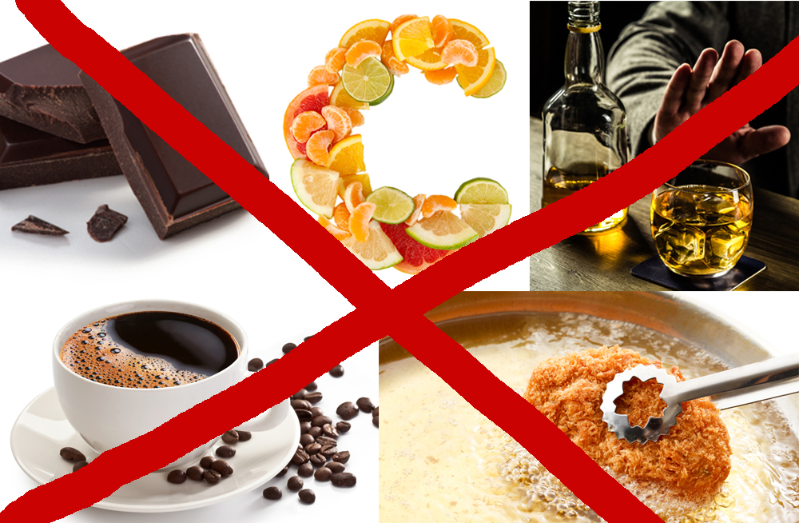
4. Điều trị: 4.2. Chế độ ăn uống và sinh hoạt làm giảm tiết dịch vị:
Ăn nhiều bữa, nhai kỹ
Khi đau nên ăn nhẹ, ăn lỏng và uống nhiều nước
Không ăn những chất gây kích thích
Không hút thuốc lá

Slide 14
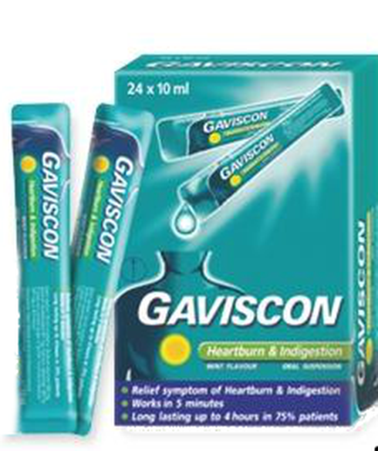
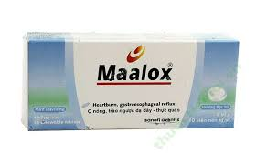
4. Điều trị: 4.3. Các thuốc điều trị loét dạ dày tá tràng:
a. Thuốc trung hòa acid dịch vị
Dạng sữa
Giá: 4.500 đồng/ 1 gói
Giá: 6.500 đồng/ 1 gói
Giá: 800 đồng/ 1 viên

Slide 15
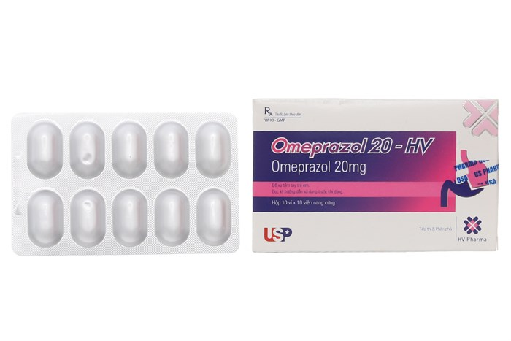
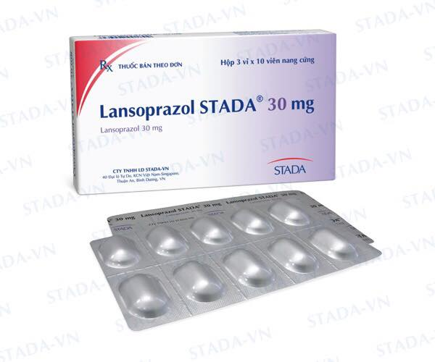
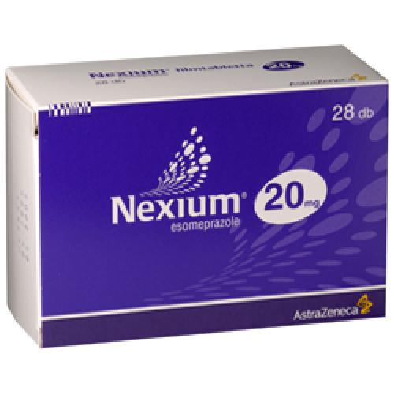
4. Điều trị: 4.3. Các thuốc điều trị loét dạ dày tá tràng:
b. Chống bài tiết HCl :
Giá: 26,000 VNĐ/ 1 Viên
Giá: 700 đồng/ 1 Viên
Giá: 2000 đồng/ 1 Viên

Slide 16
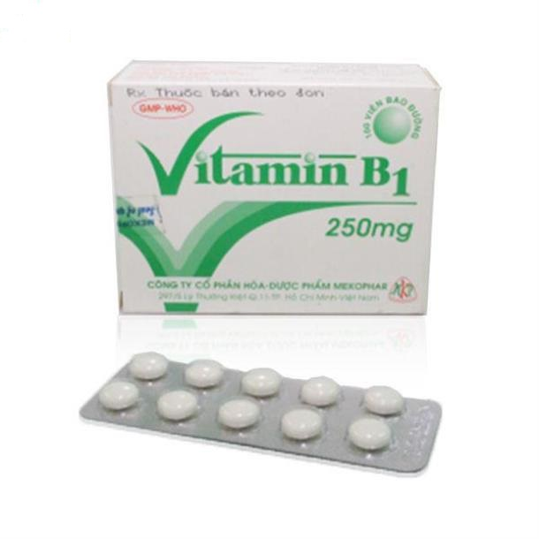
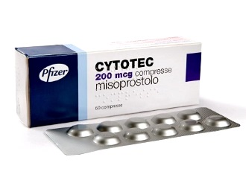
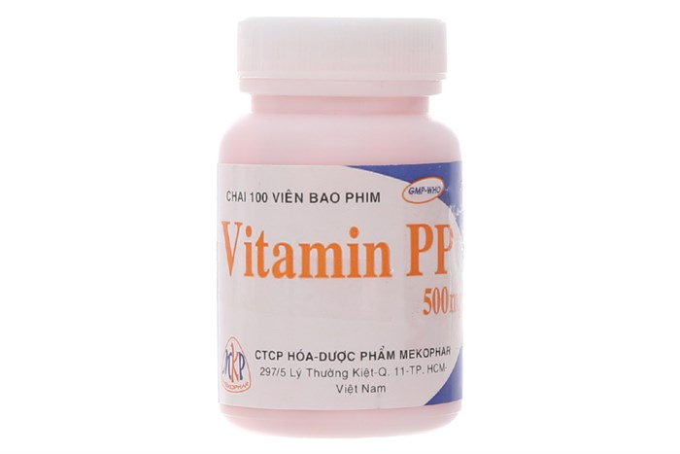
4. Điều trị: 4.3. Các thuốc điều trị loét dạ dày tá tràng:
c. Thuốc bảo vệ niêm mạc và băng bó ổ loét:
Thuốc băng bó ổ loét: Alumin sacharose sulfat
Kích thích tiết nhầy và bicarbonat: misoprostol, cam thảo,…
Vitamin: B1, B6, PP có tác dụng bảo vệ niêm mạc, điều hòa độ acid giúp cơ thể hấp thu chất dinh dưỡng
Giá: 15,000 VNĐ/ 1 Viên
Giá: 700 đồng/ 1 Viên
Giá: 6000 đồng/ 1 lọ

Slide 17
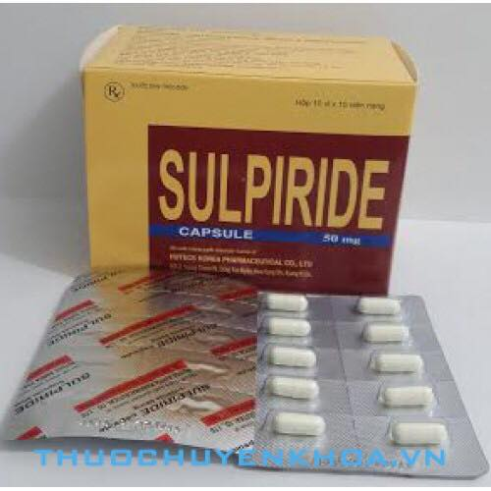
4. Điều trị: 4.3. Các thuốc điều trị loét dạ dày tá tràng:
d. Thuốc tác dụng lên thần kinh trung ương và thần kinh thực vật:
Trên thần kinh trung ương có tác dụng an thần : Sulpiride, Meprobamat,…
Trên thần kinh thực vật có tác dụng làm giảm đau do co thắt, giảm dịch :
Atropin, Pirenzepin
Giá: 65,000 VNĐ/ Hộp

Slide 18
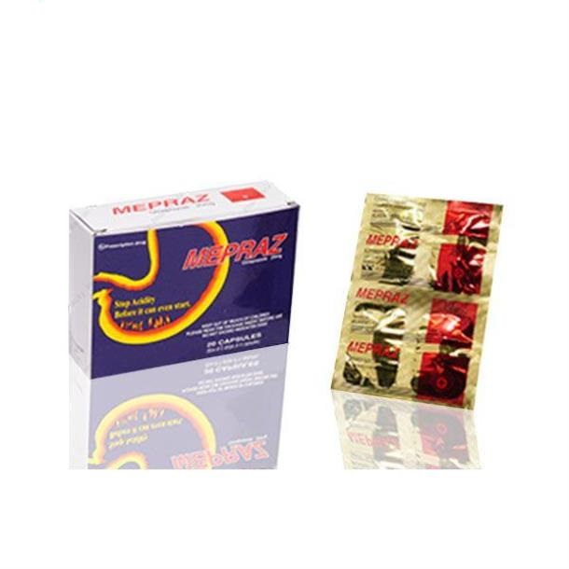
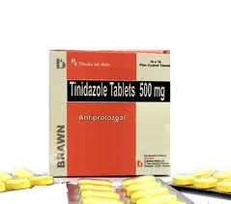
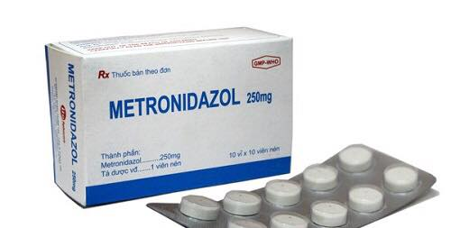
4. Điều trị: 4.3. Các thuốc điều trị loét dạ dày tá tràng:
e. Thuốc diệt H.Pylori :
Giá: 2500 đồng/ 1 Viên
Giá: 1000 đồng/ 1 Viên
Giá: 200 đồng/ 1 Viên

